Slide 1
A
LES 3
A

Slide 2
A
A

Slide 3
AFSPRAKENPOSTER
WELKE AFSPRAKEN HEBBEN WE EERDER GEMAAKT?

Slide 4
INTERNE MELDSTRUCTUUR
1. WELKE MELDPUNTEN ZIJN ER BINNEN DE SCHOOL?
2. WAT DOET ELK MELDPUNT PRECIES EN WELKE HULP BIEDEN ZE?
3. HOE KAN EEN MELDING WORDEN INGEDIEND EN WAT GEBEURT ER DAARNA?

Slide 5
INTERNE MELDSTRUCTUUR
HOE VONDEN JULLIE DEZE OPDRACHT?

Slide 6
MELDPUNTEN
SAMENWERKINGSORGANISATIE BEROEPSONDERWIJS BEDRIJFSLEVEN (SBB)

Slide 7
MELDPUNTEN
DISCRIMINATIE.NL

Slide 8
MELDPUNTEN
STAGEPUNT.NL

Slide 9
OVERIGE MELDPUNTEN
JOB MBO
POLITIE
INSPECTIE VAN HET ONDERWIJS

Slide 10
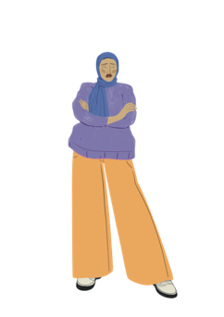
VEILIGHEIDSKRING
1. TEKEN JEZELF IN HET MIDDEN VAN JE BLAADJE
2. MAAK DRIE KRINGEN
1E KRING TEKEN/SCHRIJF DE MENSEN BIJ WIE JE HET VEILIGST VOELT
2E KRING TEKEN/SCHRIJF DE MENSEN DIE IETS VERDER VAN JE AF STAAN
3E KRING TEKEN/SCHRIJF DE MENSEN DIE HET VERST VAN JE AF STAAN

Slide 11
VEILIGHEIDSKRING
HOE VONDEN JULLIE DEZE OPDRACHT?

